Slide 1
আজকের ক্লাসে সবাইকে স্বাগতম
†gv: †mv‡nj Kexi, mn-mycvi, gvBRcvov `vwLj gv`&ivmv-01711459977

Slide 2
মোঃ সোহেল কবীর
সহ-সুপার
মাইজপাড়া দাখিল মাদ্রাসা,
মৌলভীবাজার সদর
মোবাইল : ০১৭১১৪৫৯৯৭৭
ই-মেইল: mdsuhelkabir@gmail.com

Slide 3
বিষেশ ক্লাস
শ্রেণিঃ- ৬ষ্ঠ থেকে ১০ম
বিষয়ঃ- করোনা ভাইরাস
তারিখঃ ১০/০৩/২০20 খ্রিঃ
সময়ঃ-৫০ মিনিট

Slide 4
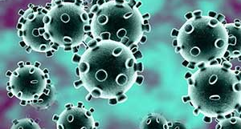
করোনা ভাইরাস

Slide 5
শিখন ফল
১. করোনা ভাইরাস কি বলতে পারবে।
২. করোনা ভাইরাস থেকে বাঁচার উপায় সমূহ বলতে পারবে।

Slide 6
বর্তমানে বিশ্ববাসী একটি মরণব্যধি রোগ নিয়ে খুবই আতঙ্কে রয়েছে। রোগটির নাম করোনা ভাইরাস। এ ভাইরাসের উৎপত্তি চীন থেকে। করোনা ভাইরাসে আক্রান্ত রোগীর লক্ষণ হলো, কাশি, জ্বর, শ্বাসকষ্ট। এক পর্যায়ে কিডনি নষ্ট হয়ে যেতে পারে। পরিশেষে মৃত্যু। আজ পর্যন্ত এ রোগের কোনো ভ্যাকসিন বা প্রতিষেধক আবিষ্কার হয়নি।
এ ভাইরাসে আক্রান্ত কোনো রোগীর হাঁচি ও কাশি এ রোগ ছড়ায়। এমনকি আক্রান্ত রোগীর সঙ্গে হাত মেলালেও দেহে ছড়িয়ে পড়তে পারে করোনা ভাইরাস।

Slide 7
করোনা ভাইরাস থেকে বাঁচার উপায় সমূহ
১. করোনা ভাইরাস থেকে বাঁচার জন্য মহান আল্লাহ্ তা’য়ালা নিকট বার বার তাওবা করা এবং এই মহামারি থেকে রক্ষা পাওয়ার জন্য ক্ষমা প্রার্থনা করা।

Slide 8
এছাড়া নবিজি (সা.) মহামারি থেকে বাঁচতে বেশি বেশি এই দোয়া পড়তে বলেছেন- ‘আল্লাহুম্মা ইন্নি আউজুবিকা মিনাল বারাসি, ওয়াল জুনুনি, ওয়াল জুযামি,ওয়া সাইয়ি ইল আসক্কাম’।
করোনা ভাইরাস থেকে বাঁচার উপায় সমূহ

Slide 9
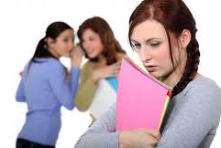
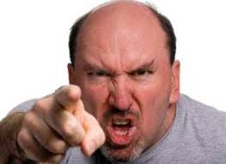
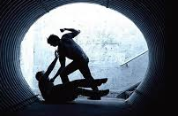
লোভ, ক্রোধ, হিংসা
যেনা, ব্যভিচার
২. যেনা, ব্যভিচার, লোভ, ক্রোধ, হিংসা ইত্যাদি বদ রিপু থেকে নিজেকে সংযত রাখতে হবে।
করোনা ভাইরাস থেকে বাঁচার উপায় সমূহ

Slide 10
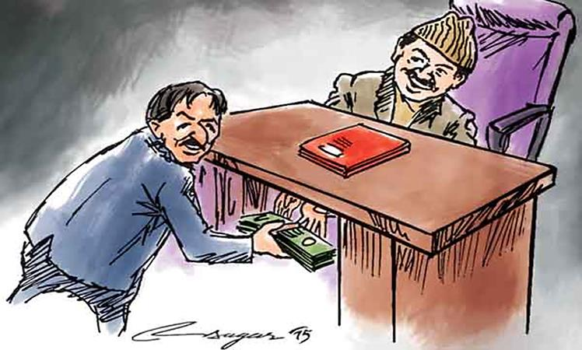
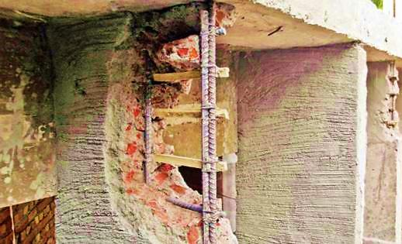
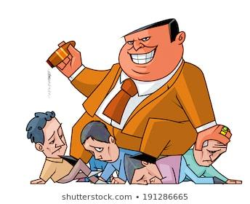
করোনা ভাইরাস থেকে বাঁচার উপায় সমূহ
ক্ষমতার অপব্যবহার
সুদ, ঘোষ, দুর্নীতি
৩. সুদ, ঘোষ, দুর্নীতি, ক্ষমতার অপব্যবহার থেকে নিজেকে দূরে রাখতে হবে।

Slide 11
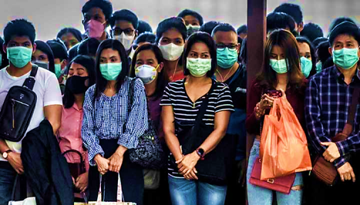
করোনা ভাইরাস থেকে বাঁচার উপায় সমূহ
4. ঘরের বাহিরে মাস্ক ব্যবহার করবেন।

Slide 12
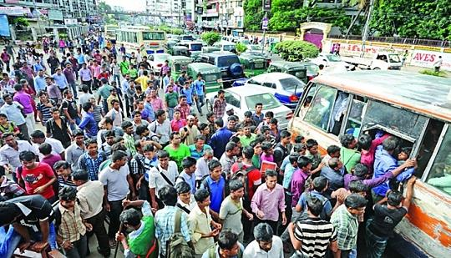
করোনা ভাইরাস থেকে বাঁচার উপায় সমূহ
5. গণপরিবহন এড়িয়ে চলার চেষ্টা করবেন।

Slide 13
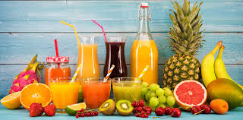
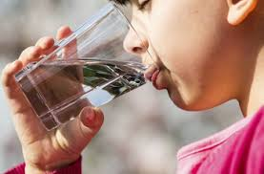
করোনা ভাইরাস থেকে বাঁচার উপায় সমূহ
6. প্রচুর ফলের রস এবং পর্যাপ্ত পানি পান করবেন।

Slide 14
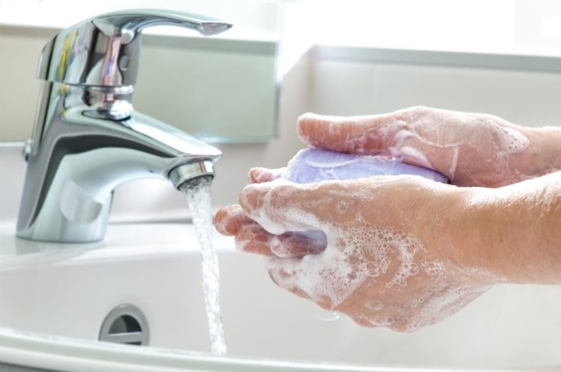
করোনা ভাইরাস থেকে বাঁচার উপায় সমূহ
7. বাহির থেকে ঘরে ফিরে হ্যান্ডওয়াশ দিয়ে ভালো করে হাত ধুয়ে নিবেন।

Slide 15
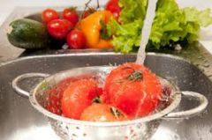
করোনা ভাইরাস থেকে বাঁচার উপায় সমূহ
৮. কিছু খাওয়া কিংবা রান্না করার আগে ভালো করে ধুয়ে নিবেন।

Slide 16
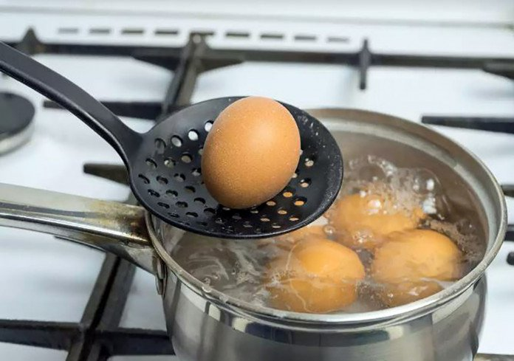
করোনা ভাইরাস থেকে বাঁচার উপায় সমূহ
৯. ডিম কিংবা মাংস রান্নার সময় ভালো করে সিদ্ধ করে নিবেন।

Slide 17
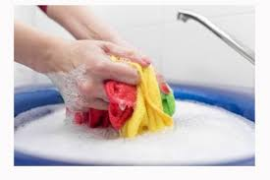
করোনা ভাইরাস থেকে বাঁচার উপায় সমূহ
১০. ময়লা কাপড় দ্রুত ধুয়ে নিবেন।

Slide 18
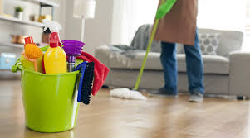
করোনা ভাইরাস থেকে বাঁচার উপায় সমূহ
১১. নিয়মিত থাকার ঘর, কাজের জায়গা এবং শ্রেণি কক্ষ পরিষ্কার রাখবেন।

Slide 19
করোনা ভাইরাস থেকে বাঁচার উপায় সমূহ
১২. অপ্রয়োজনে ঘরের দরজা, জানালা খুলে রাখবেন না।

Slide 20
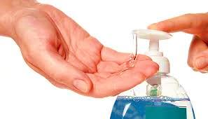
করোনা ভাইরাস থেকে বাঁচার উপায় সমূহ
১২. মাঝে মাঝে সাবান-পানি বা স্যানিটাইজার দিয়ে হাত ধুয়ে নিবেন।

Slide 21
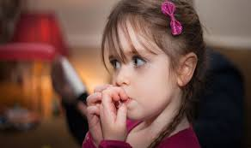
করোনা ভাইরাস থেকে বাঁচার উপায় সমূহ
১৪. হাত না ধুয়ে মুখ, চোক ও নাক স্পর্শ করবেন না।

Slide 22
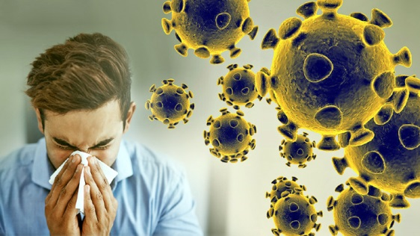
করোনা ভাইরাস থেকে বাঁচার উপায় সমূহ
১৫. হাঁচি কাশি দেওয়ার সময় মুখ ঢেকে রাখবেন।

Slide 23
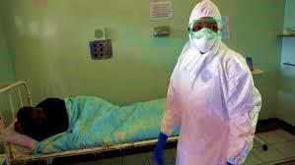
করোনা ভাইরাস থেকে বাঁচার উপায় সমূহ
১৬. ঠান্ডা বা ফ্লু আক্রান্ত ব্যক্তির সাথে মাস্ক না পড়ে মিশবেন না।

Slide 24
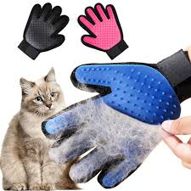
করোনা ভাইরাস থেকে বাঁচার উপায় সমূহ
১৭. বন্য জীবজন্তু কিংবা গৃহপালিত পশুকে খালি হাতে স্পর্শ করবেন না।

Slide 25
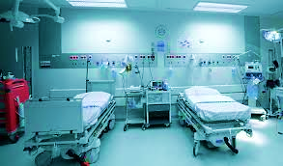
করোনা ভাইরাস থেকে বাঁচার উপায় সমূহ
১৮. জীবানু লেগে থাকতে পারে এমন কিছু স্পর্শ করার পর হাত সাবান দিয়ে ধুয়ে নিবেন।

Slide 26
জোড়ায় কাজ
গোলাপ দল
করোনা ভাইরাসের উৎপত্তি দেশের নাম কি?
শাপলা দল
করোনা ভাইরাসে আক্রান্ত রোগীর লক্ষণ গুলো কি কি?

Slide 27
মূল্যায়ণ
করোনা ভাইরাস থেকে বাঁচার দোয়াটি বল?

Slide 28
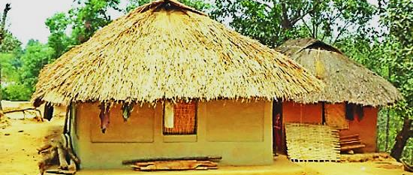
বাড়ির কাজ
করোনা ভাইরাস থেকে বাঁচার উপায় সমূহ লিখে আনবে?

Slide 29
করোনা ভাইরাস থেকে বাঁচার উপায় সমূহ
পরিশেষে মহান আল্লাহ তা’য়ালার দরবারে প্রার্থনা জানাই আমাদের সবাইকে উক্ত মহামারি থেকে হেফাজত করুন।
-আমিন ছুম্মা আমিন-

Slide 30
আল্লাহ্‌ হাফেজ
Notes:
Ending slide.

